Slide 1

PROJET 5
Créez une application web
de location immobilière
avec React

Slide 2

Étape 1: Initialiser le projet
* J'ai commencé par installer l’application React (avec npm)
npx create-react-app projet-5--React
cd projet-5--React
npm start
* puis initialiser le repo GitHub
.
https://github.com/johnnyClarys/projet-5--React
ajouté le fichier JSON qui contient les données.
Fichier joint lors du projet
l’application de démonstration se lance dans le navigateur lorsque je tape `npm start` dans le terminal.
Lancement de l'application localhost:3000 avec le logo React

Slide 3
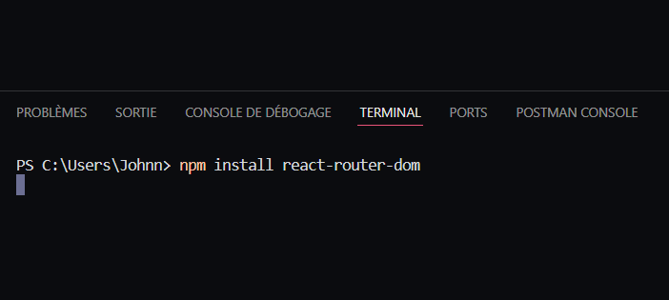
Étape 2: Ajouter React Router
Une fois l'étape 1 finie, j'ai installé React Router et ses dépendances sur mon application.
(et j'ai commencé à lire la Documentation React Router sur https://reactrouter.com/en/main)
npm install react-router-dom

Slide 4
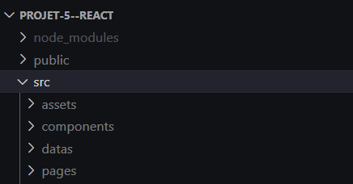
Étape 3: Créer le router et les différentes pages de l'application
Une fois cela fait, j'ai créé une logique de routage,
avec les différentes pages de l’application (Assets /Components/Datas/Pages)

Slide 5
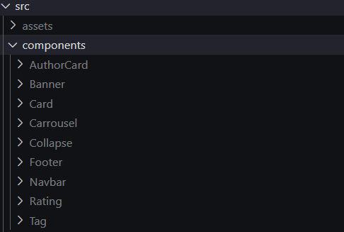
*puis les différentes pages de [Components] :
=> AuthorCard /Banner/Card/Carrousel/Collapse/Footer/Navbar/Rating/Tag

Slide 6
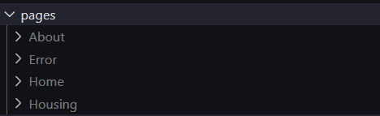
*En enfin les différentes pages de [Pages] :
=> About/Error/Home/Housing

Slide 7

J'ai également pensé à la question « Que se passe-t-il si j’écris mal l’URL d’une route ou si j’entre une route qui n’existe pas ? »
j'ai choisi, comme le Figma le suggéré, d'afficher une page ERROR 404

Slide 8
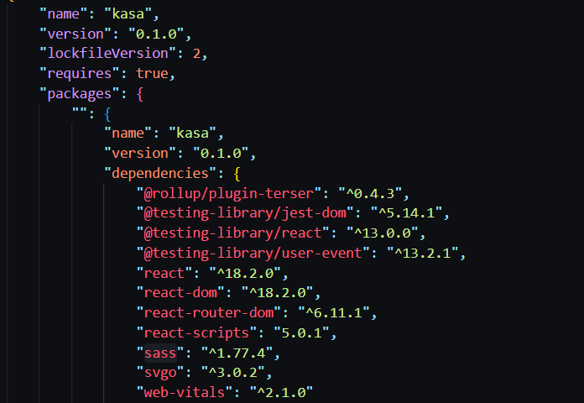
Puis je me suis penché sur les feuilles de style, CSS / Sass
npm install sass
Que l'on retrouve bien installé dans le Package-lock.json

Slide 9
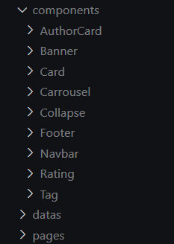
Étape 4: Créer la page d'accueil :
Ensuite j'ai créé les composants Banner et Card :

Slide 10
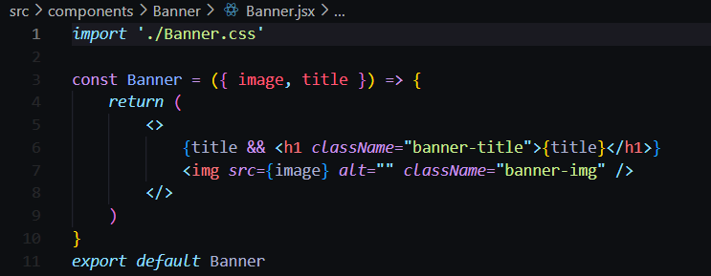
Et j'y ai ajouté les propriétés requises : (ici Image / Title...)

Slide 11
Étape 5: Créer la page A propos :
J'ai ensuite créé la page A propos.
J'ai bien fait attention afin d'avoir deux états différents : ouvert et fermé
j'ai également bien utiliser les propriétés des composants pour passer les données voulues
État (useState)
j'utilise useState pour créer une variable toggle qui garde la trace de l'état du Collapse (ouvert ou fermé).
Fonction ToggleCollapse
Cette fonction change la valeur de toggle entre true et false chaque fois qu'on clique sur le bandeau du Collapse. Si toggle est true, elle devient false, et vice-versa.
Initialement : toggle est true, donc le Collapse est caché et le contenu n'est pas visible.
Quand on clique sur le bandeau :
La fonction ToggleCollapse est appelée, ce qui inverse la valeur de toggle.
Si toggle devient false, le contenu du Collapse est affiché.
Si toggle devient true, le contenu du Collapse est caché.

Slide 12
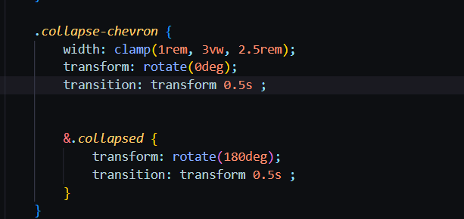
Je me suis également assuré de bien coder l’animation d’ouverture / fermeture du menu au clic sur la flèche grâce aux code CSS Transform et Transition au niveau du Chevron
La page suivant présentera la code JSX du Collapse

Slide 13
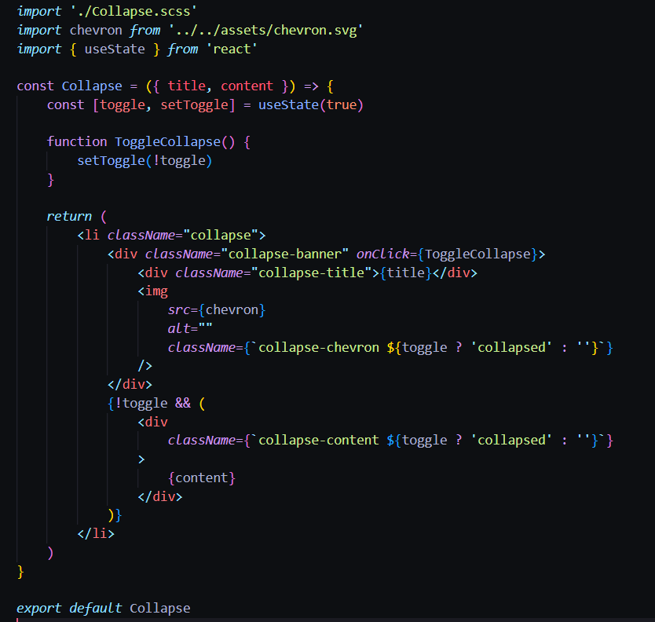

Slide 14
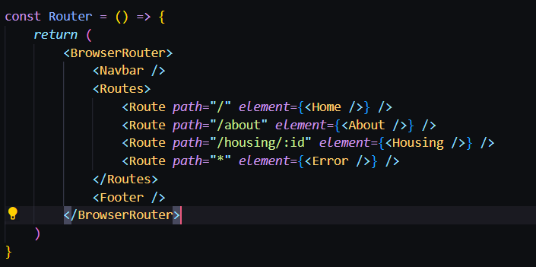
Étape 6: Créer la page d'erreur
Comme demandé dans le contenu du projet, je me suis assuré de bien suivre la maquette Figma pour le design de la page d'erreur.
Grâce à la dernière 'Route' dans le fichier Router.jsx et notamment le symbole * , toutes les routes inexistantes( après avoir checker Home, About, Housing ID) mèneront à la page d'erreur

Slide 15
Page erreur en cas de mauvaise route

Slide 16
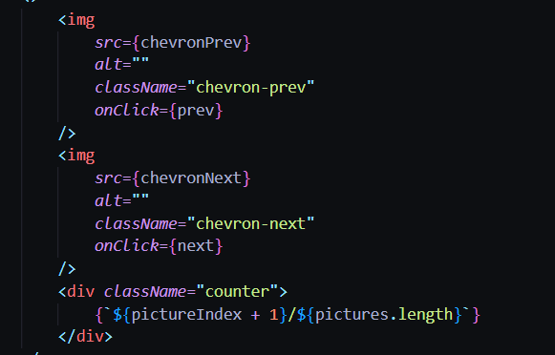
Étape 7: Créer le Carrousel de la page de Logement
Place au Carrousel, dans lequel j'ai commencé par les flèches et la numérotation des Slides , avec Chevron-prev, chevron-next et Counter.
les event listeners, pour qu’au clic le changement d’image se fasse correctement, se font via le OnClick sur les balises img

Slide 17
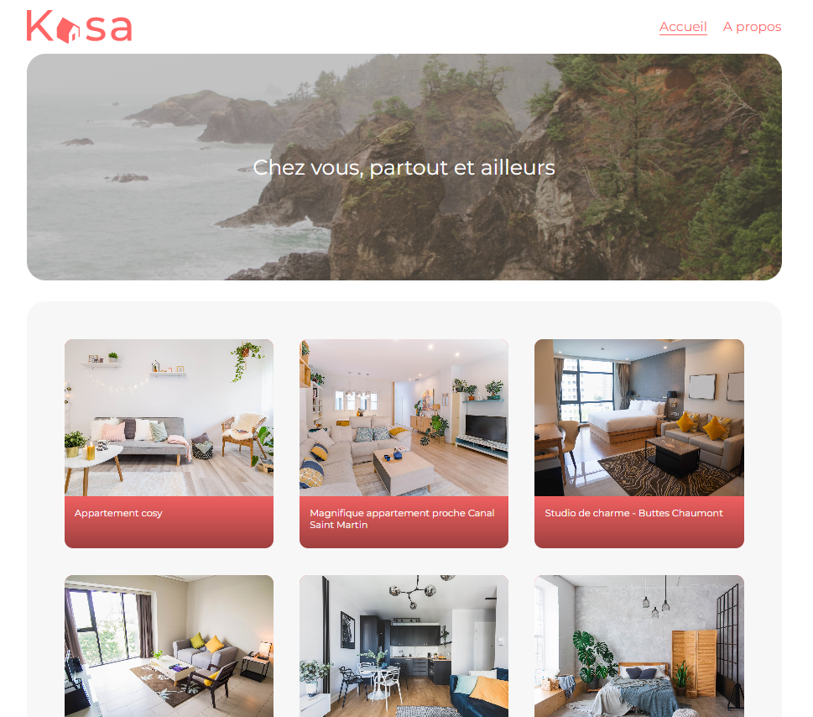
Étape 8: Finaliser la page de Logement
J'ai finalisé la page de Logement, en vérifiant bien la bonne efficacité du clic sur les Cards, A propos et Accueil.
J'ai mis en place la page Navbar, qui permet d'afficher l'Accueil et A propos
Les Cards sont bien en places et parfaitement cliquables.

Slide 18
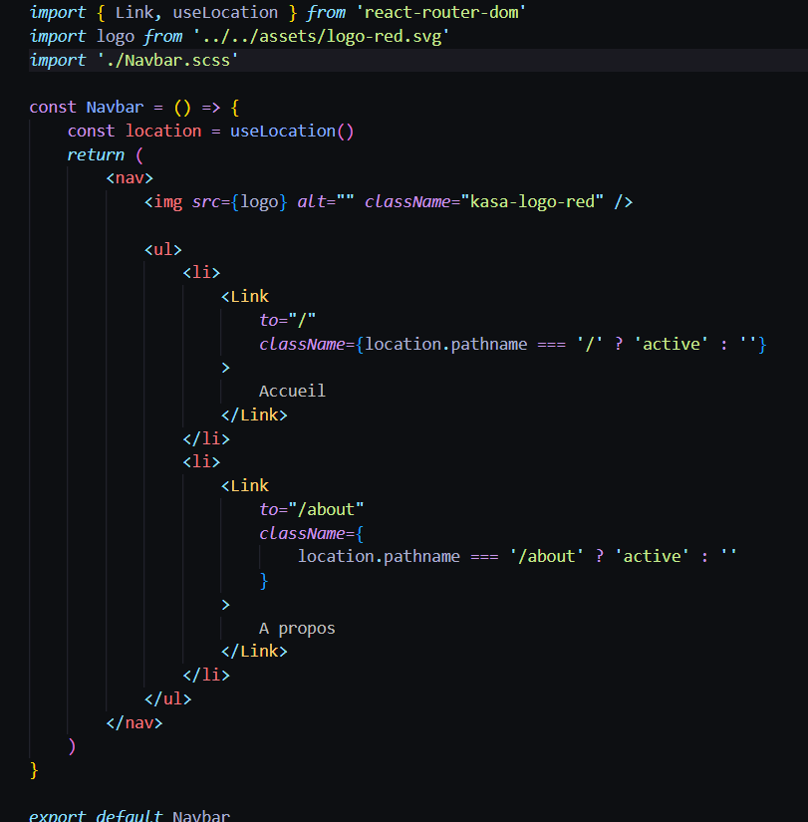
navbar

Slide 19
Étape 9: Gérez l'erreur sur l'ID d'une propriété
Pour gérer l'erreur sur l'ID d'une propriété, j'ai utilisé la propriété suivante :
const handleImageClick = () => {
if (id) {
navigate(`/housing/${id}`)
} else {
navigate('*')
}
}
Si l'ID est bonne, la CARD s'affiche. ==> if (id) → Navigate housing/${id}
Par contre, si l'ID est mauvaise, cela renvoie à la page ERREUR 404 ==> else → navigate *

Slide 20

Étape 10: Vérifier l'ensemble du site
Le projet est finalisé et vérifié !
Pour cela j'ai :
Fais une check-list de
tout ce qui était demandé sur le projet. ✔
Vérifié que le style correspond à la maquette,
y compris en responsive.✔ ️
Vérifié que les erreurs sont gérées,
notamment dans la navigation. ✔
Vérifié que les composants changeant
d’état fonctionnent de manière appropriée
(changement des images dans le carrousel
et Collapses qui s’ouvrent et se ferment).✔

Slide 21
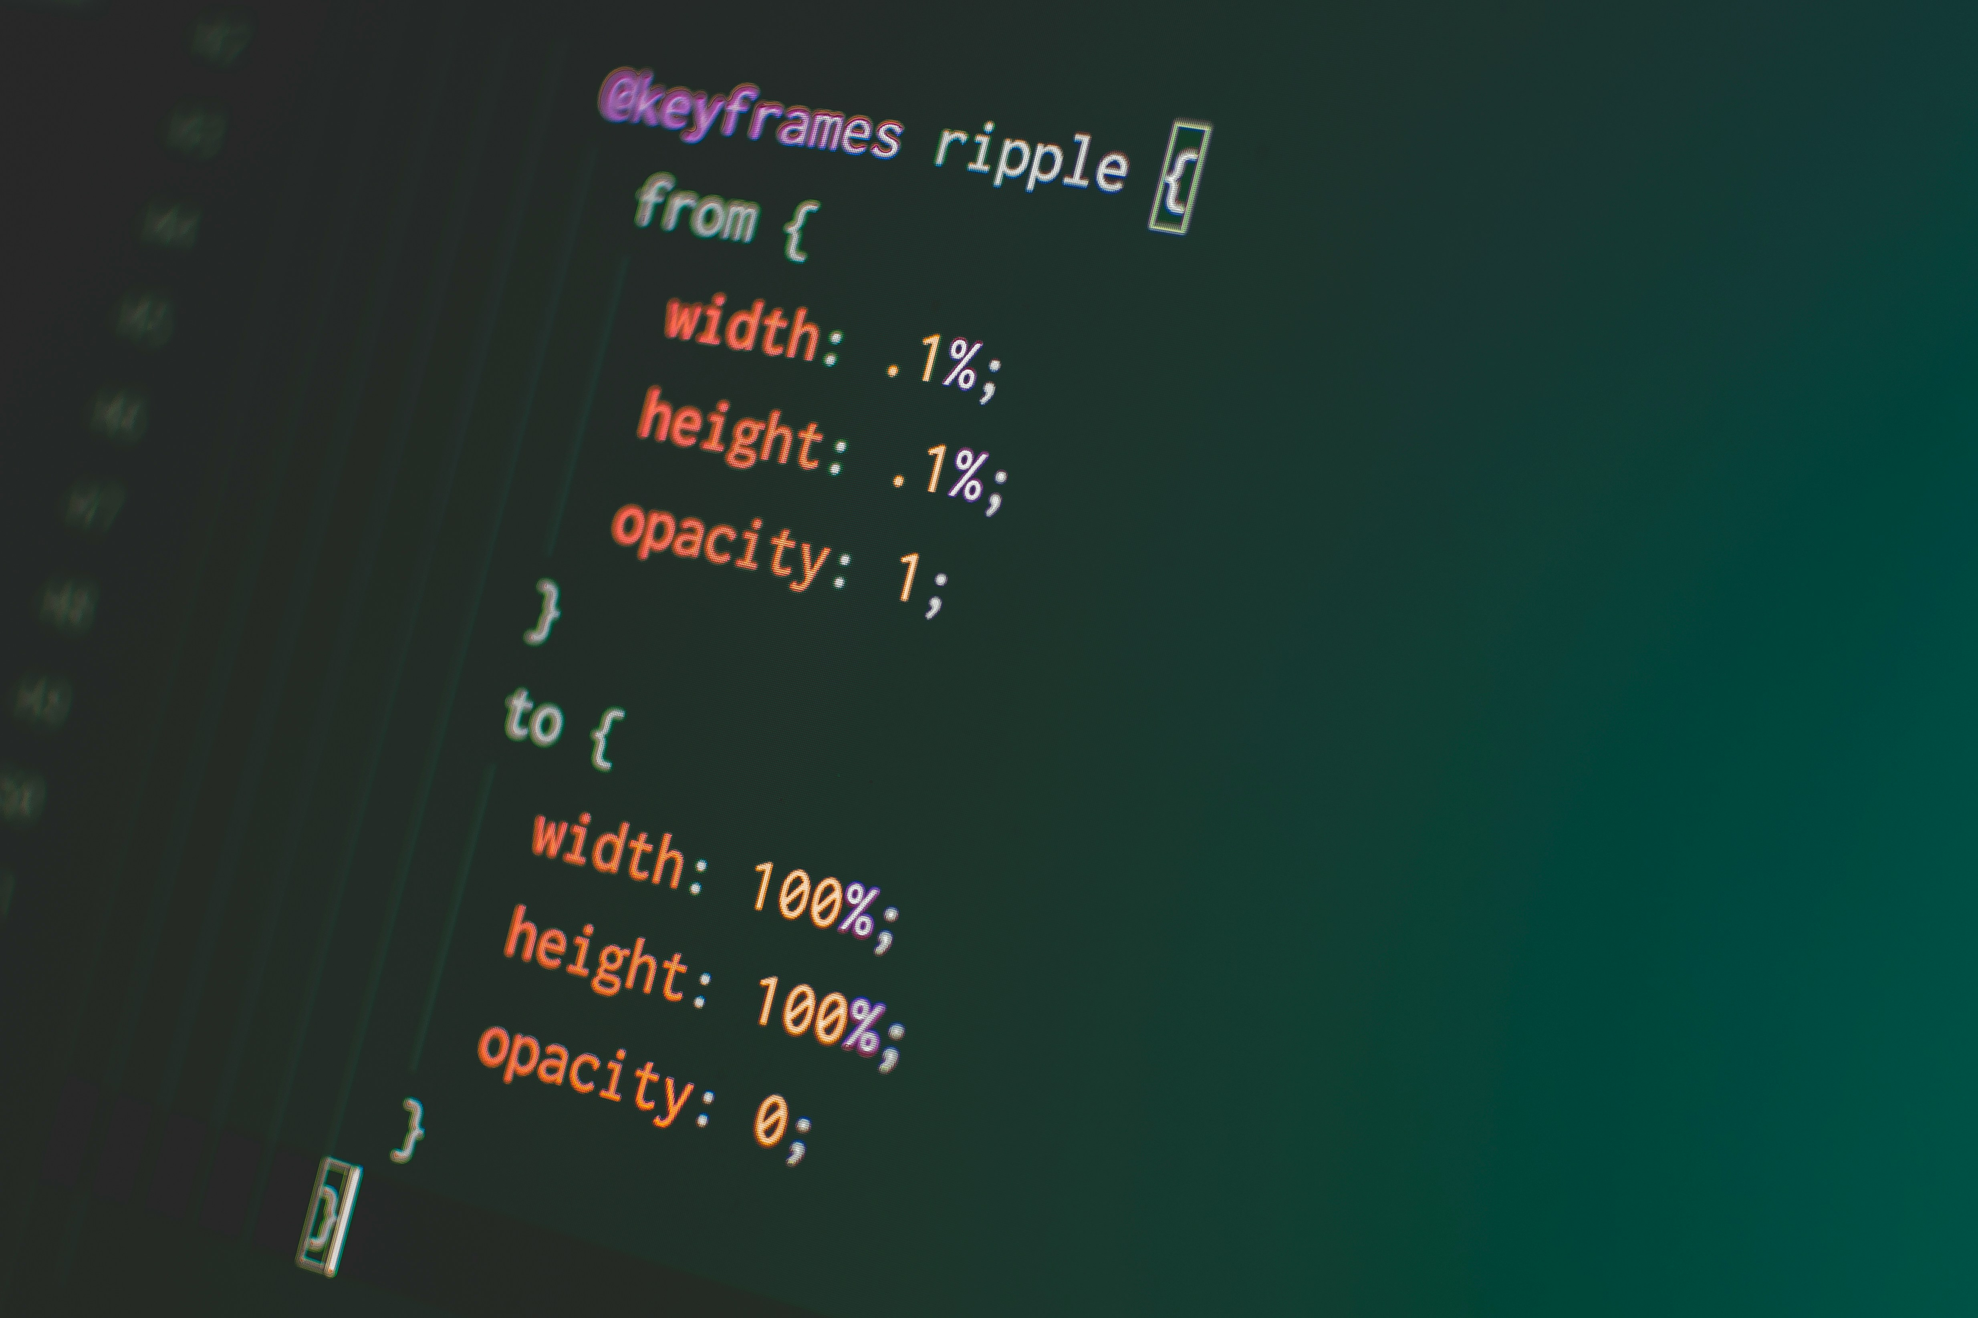
Avez-vous des questions ?

